Slide 1
8장 개요
제 8장 : 배출권거래제
배출권거래제의 실행원리와 효율성
배출권거래제의 구체적인 실행 방안
배출권거래제 실행 사례
Notes:
2

Slide 2
배출권거래제의 실행원리와 효율성
배출권거래제는 경제적 유인을 제공하여 효율적인 환경이용을 유도하기 위해 고안된 또다른 제도임
배출부과금제도가 오염물질 배출량에 대한 가격변수를 변화시켜 오염행위를 조절하는 데 반해, 배출권거래제는 오염과 관련된 수량을 직접 조절하는 정책임
오염원이 오염물질을 배출하려면 배출량만큼의 배출권을 가지고 있어야 함
보유 배출권 < 희망 배출량 => 배출권 추가 구입
보유 배출권 > 희망 배출량 => 보유 배출권 일부 판매
배출권 가격은 정부가 결정하는 것이 아니라 배출권시장에서 결정됨
Notes:
2

Slide 3
배출권거래제의 실행원리와 효율성
배출권거래제는 배출부과금제에 비해 더 민영화/분권화된 제도임
배출부과금제도에서는 오염원이 부과금을 정부에 납부해야 하므로 오염원과 정부가 지속적으로 접촉하여야 함
배출권거래제에서 정부 역할은 목표 배출량을 정하여 이를 배출권으로 분배하는 것으로 끝나며, 오염원들이 자신들이 보유한 배출권리보다 더 많은 양의 오염물질을 배출하지 않도록 감시하는 의무만 가지게 됨
Notes:
2

Slide 4
배출권거래제의 실행원리와 효율성
데일즈(1968, pp. 107∼108)
"이 에세이가 제시하는 방법은 지금까지 논의하였던 (다른) 제도들의 문제점들을 해결하기 위해 고안된 것이다. (이 에세이는) 거래가 가능한 오염물질을 배출할 수 있는 권리를 설정할 것을 제안한다. 정부는 지역단위로 발행될 오염권(pollution rights)의 양을 정함으로써 어떤 오염수준도 원하는 대로 선택할 수 있고, 오염권의 양은 5년 내지 10년 단위로 변화시킬 수 있다. 거래가능한 권리는 명시적으로 어떤 가격을 가지게 되기 때문에 배출권이 거래되는 시장을 설립하는 것은 쉬운 일이다. 또한 공개시장에서 권리를 사고파는 행위를 통해 오염물질을 하천이나 대기로 배출할 수 있는 권리의 가격이 설정되면 이를 통해 이론적으로는 서로 다른 오염원들 간에 가장 효율적으로 오염저감행위를 배분하게 된다. 즉 시장은 필요한 만큼의 오염물질 저감을 가장 적은 사회적 비용을 지불하고 달성하게 한다. (중략) 마지막으로 배출권시장은 다른 종류의 제도와 비교할 때 매우 적은 행정비용만을 필요로 할 것으로 보인다.”
Notes:
2

Slide 5
동질적 오염에 대한 적용 : 배출량기준 거래제 (emission permit system, EPS)
배출량기준 거래제= 동질적 오염물질에 대해 시행되는 배출권거래제
오염원이 참여하는 시장이 하나만 존재
배출권은 동일한 가격을 가지고 1:1로 거래됨
정부는 이 제도를 시행하기 위해 오염원에 대한 아무런 정보도 필요하지 않음
정부가 목표로 하는 지역/산업의 배출 수준이 있으면, 그만큼을 오염원에게 무상이나 경매 등을 통해 분배하면 됨
배출권의 시장가격은 오염원들 간의 거래에 의해 결정되며, 이는 비용효과성을 충족시킴

Slide 6
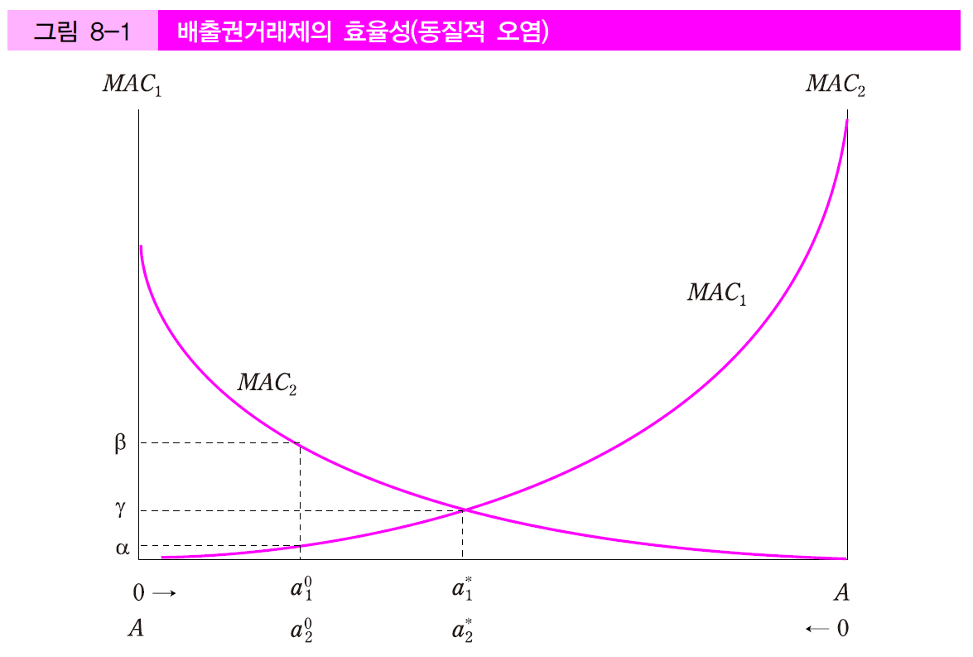
동질적 오염에 대한 적용 : 배출량기준 거래제
정부가 A만큼의 오염물질을 저감하고자 하며, 이를 임의로 오염원 1과 오염원 2에게 저감량을 분배했다면 예를 들어 오염원 1, 2는 각각 a₁⁰, a₂⁰ 만큼을 저감해야 함

Slide 7
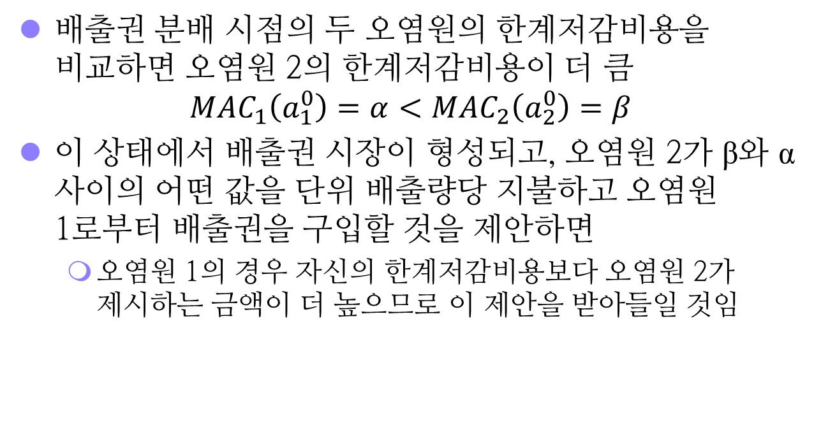
동질적 오염에 대한 적용 : 배출량기준 거래제
배출권 분배 시점의 두 오염원의 한계저감비용을 비교하면 오염원 2의 한계저감비용이 더 큼
$${MAC}_{1}\left(a_{1}^{0}\right)=α<{MAC}_{2}\left(a_{2}^{0}\right)=β$$
이 상태에서 배출권 시장이 형성되고, 오염원 2가 β와 α 사이의 어떤 값을 단위 배출량당 지불하고 오염원 1로부터 배출권을 구입할 것을 제안하면
오염원 1의 경우 자신의 한계저감비용보다 오염원 2가 제시하는 금액이 더 높으므로 이 제안을 받아들일 것임

Slide 8
동질적 오염에 대한 적용 : 배출량기준 거래제
두 오염원의 한계저감비용이 일치하는 저감량 a₁*와 a₂*가 달성될 때까지 거래가 계속됨
균형점에서는 두 오염원의 한계저감비용이 일치하고, 배출권의 시장가격인 γ가 됨
각 오염원의 한계저감비용이 다를 경우 오염원들이 자발적으로 배출권을 거래하여 한계저감비용이 서로 일치되게 함
(비용효과성 충족)

Slide 9
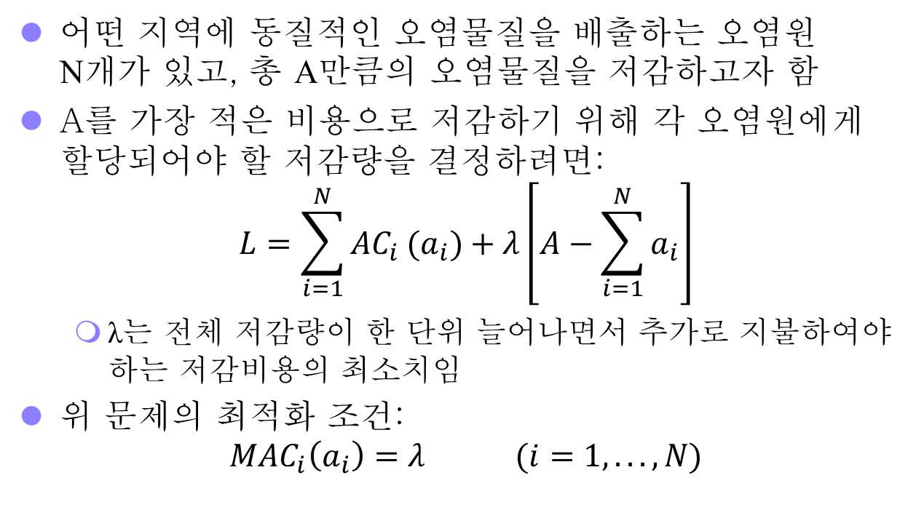
배출량기준 거래제의 비용효과성
어떤 지역에 동질적인 오염물질을 배출하는 오염원 N개가 있고, 총 A만큼의 오염물질을 저감하고자 함
A를 가장 적은 비용으로 저감하기 위해 각 오염원에게 할당되어야 할 저감량을 결정하려면:
$$L=\sum_{i=1}^{N}{AC_{i}}(a_{i})+λ\left[A−\sum_{i=1}^{N}{a_{i}}\right]$$
λ는 전체 저감량이 한 단위 늘어나면서 추가로 지불하여야 하는 저감비용의 최소치임
위 문제의 최적화 조건:
$$MAC_{i}\left(a_{i}\right)=λ (i=1,...,N)$$

Slide 10
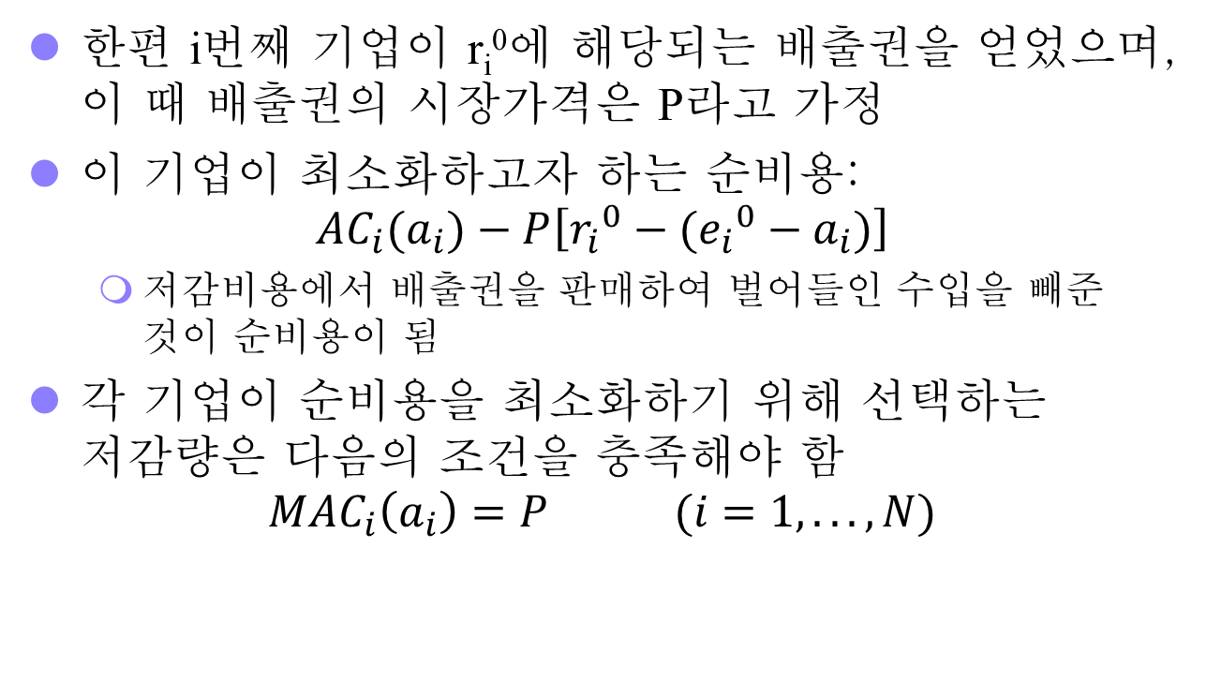
배출량기준 거래제의 비용효과성
한편 i번째 기업이 r_{i}⁰에 해당되는 배출권을 얻었으며, 이 때 배출권의 시장가격은 P라고 가정
이 기업이 최소화하고자 하는 순비용:
$$AC_{i}(a_{i})−P\left[{r_{i}}^{0}−({e_{i}}^{0}−a_{i})\right]$$
저감비용에서 배출권을 판매하여 벌어들인 수입을 빼준 것이 순비용이 됨
각 기업이 순비용을 최소화하기 위해 선택하는 저감량은 다음의 조건을 충족해야 함
$$MAC_{i}\left(a_{i}\right)=P (i=1,...,N)$$

Slide 11
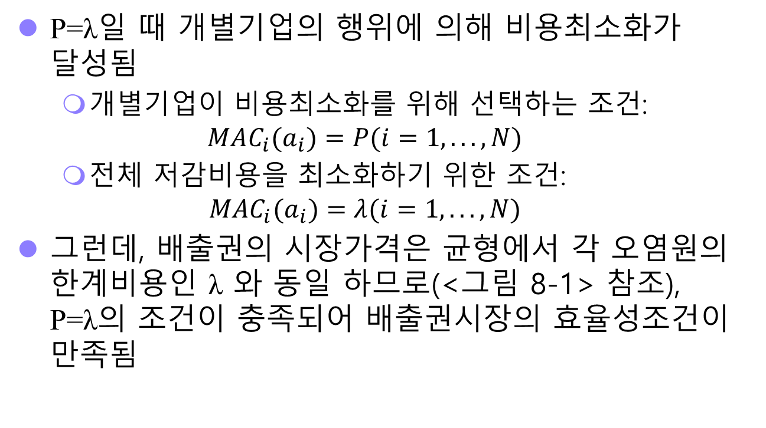
배출량기준 거래제의 비용효과성
P=λ일 때 개별기업의 행위에 의해 비용최소화가 달성됨
개별기업이 비용최소화를 위해 선택하는 조건:
$$MAC_{i}(a_{i})=P(i=1,...,N)$$
전체 저감비용을 최소화하기 위한 조건:
$$MAC_{i}(a_{i})=λ(i=1,...,N)$$
그런데, 배출권의 시장가격은 균형에서 각 오염원의 한계비용인 λ 와 동일 하므로(<그림 8-1> 참조), P=λ의 조건이 충족되어 배출권시장의 효율성조건이 만족됨

Slide 12
이질적 오염에 대한 적용: 오염도기준 거래제(ambient permit system, APS)
오염물질이 서로 이질적일 경우 환경정책을 추진하는 정부정책은 오염물질이 피해지역에 유발하는 오염도의 정도를 감안하여 작성되어야 함
지구온난화가스의 경우 동질적인 성격이 강하지만 총비산먼지(TSP), 아황산가스, 질소산화물 등은 이질적 오염물질로 분류되고, 수질오염물질의 경우 대부분 이질적 오염물질임

Slide 13
이질적 오염에 대한 적용: 오염도기준 거래제
오염도기준 거래제= 오염물질의 이질성을 반영하여 실행되는 배출권거래제
오염물질이 이질적인 경우에도 비용효과성을 달성함
각 오염원에 대한 배출권은 오염원이 피해지역에 축적할 수 있는 오염물질 양을 기준으로 설정됨
그러나 완전한 의미의 오염도기준 거래제를 실행하는 것은 거의 불가능하며, 대부분의 실제 배출권거래제는 배출량기준거래제의 형식임
오염도기준 거래제를 실행하기 위해서는 각 오염원의 전이계수를 완전히 파악해야 함
오염으로 인해 피해를 입는 지역이 여러 군데일 경우 문제가 복잡해짐

Slide 14
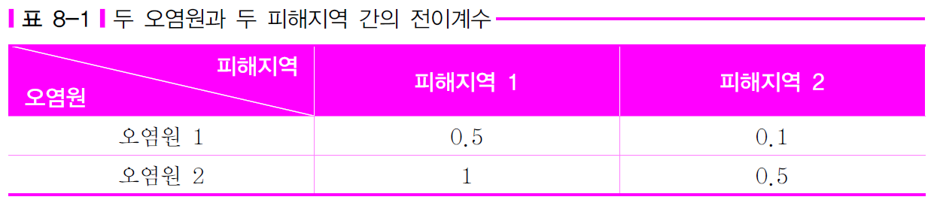
이질적 오염에 대한 적용: 오염도기준 거래제
오염피해가 발생하는 지역이 다수이고, 정부가 모든 피해지역에서의 목표오염도를 설정할 경우 모든 오염원은 모든 피해지역에서 형성되는 배출권 시장에 일일이 참여해야 함
엄청난 거래비용으로 인해 오염도기준 배출권거래제를 실제 시행하는 것이 어려움

Slide 15
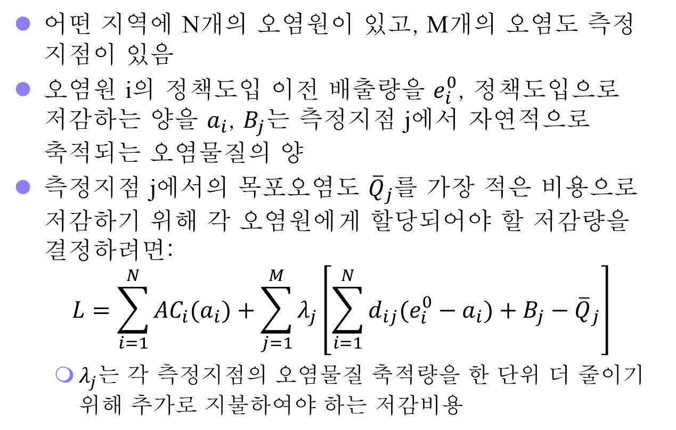
오염도기준 거래제의 비용효과성
어떤 지역에 N개의 오염원이 있고, M개의 오염도 측정 지점이 있음
오염원 i의 정책도입 이전 배출량을 $e_{i}^{0}$, 정책도입으로 저감하는 양을 $a_{i}$, $B_{j}$는 측정지점 j에서 자연적으로 축적되는 오염물질의 양
측정지점 j에서의 목포오염도 ${\overline{Q}}_{j}$를 가장 적은 비용으로 저감하기 위해 각 오염원에게 할당되어야 할 저감량을 결정하려면:
$$L=\sum_{i=1}^{N}{{AC}_{i}(a_{i})}+\sum_{j=1}^{M}{λ_{j}}\left[\sum_{i=1}^{N}{d_{ij}(e_{i}^{0}−a_{i})}+B_{j}−{\overline{Q}}_{j}\right]$$
$λ_{j}$는 각 측정지점의 오염물질 축적량을 한 단위 더 줄이기 위해 추가로 지불하여야 하는 저감비용

Slide 16
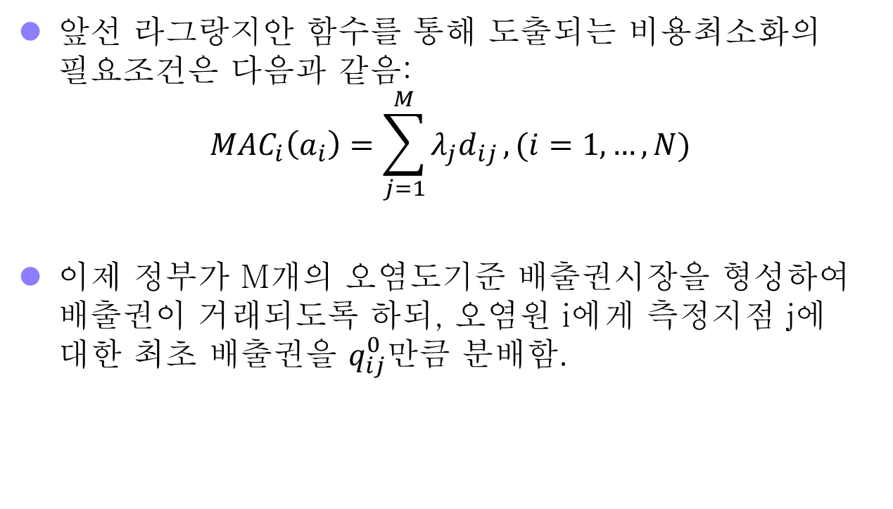
오염도기준 거래제의 비용효과성
앞선 라그랑지안 함수를 통해 도출되는 비용최소화의 필요조건은 다음과 같음:
$${MAC}_{i}\left(a_{i}\right)=\sum_{j=1}^{M}{λ_{j}d_{ij}}, (i=1,…, N)$$
이제 정부가 M개의 오염도기준 배출권시장을 형성하여 배출권이 거래되도록 하되, 오염원 i에게 측정지점 j에 대한 최초 배출권을 $q_{ij}^{0}$만큼 분배함.

Slide 17
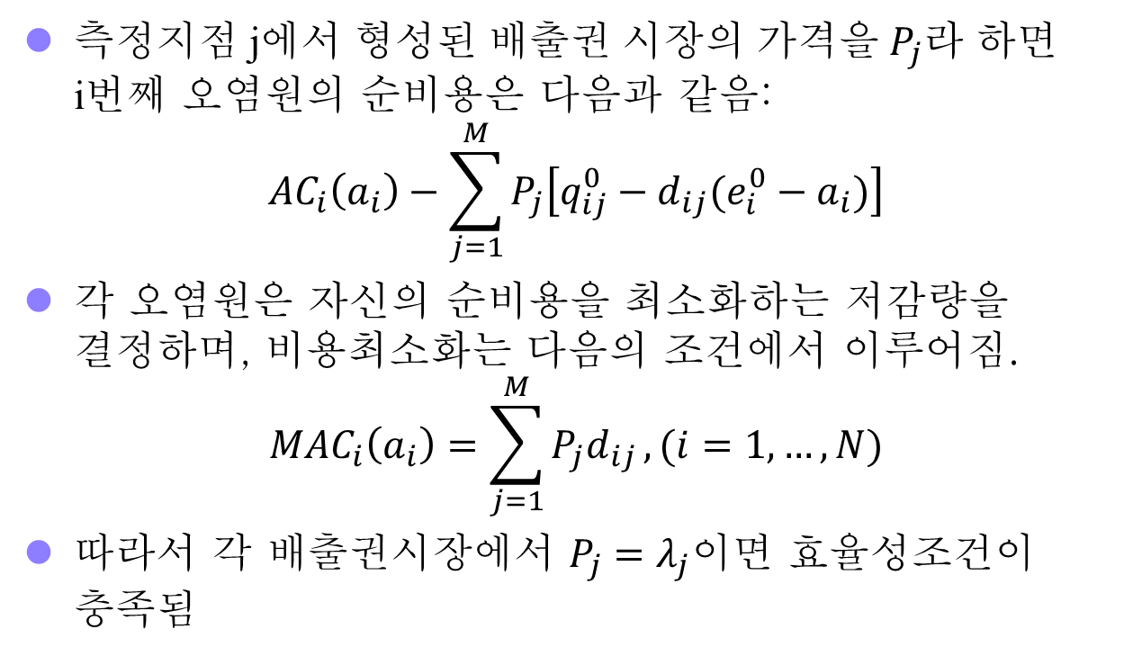
오염도기준 거래제의 비용효과성
측정지점 j에서 형성된 배출권 시장의 가격을 $P_{j}$라 하면 i번째 오염원의 순비용은 다음과 같음:
$${AC}_{i}\left(a_{i}\right)−\sum_{j=1}^{M}{P_{j}\left[q_{ij}^{0}−d_{ij}(e_{i}^{0}−a_{i})\right]}$$
각 오염원은 자신의 순비용을 최소화하는 저감량을 결정하며, 비용최소화는 다음의 조건에서 이루어짐.
$${MAC}_{i}\left(a_{i}\right)=\sum_{j=1}^{M}{P_{j}d_{ij}}, (i=1,…, N)$$
따라서 각 배출권시장에서 $P_{j}=λ_{j}$이면 효율성조건이 충족됨

Slide 18
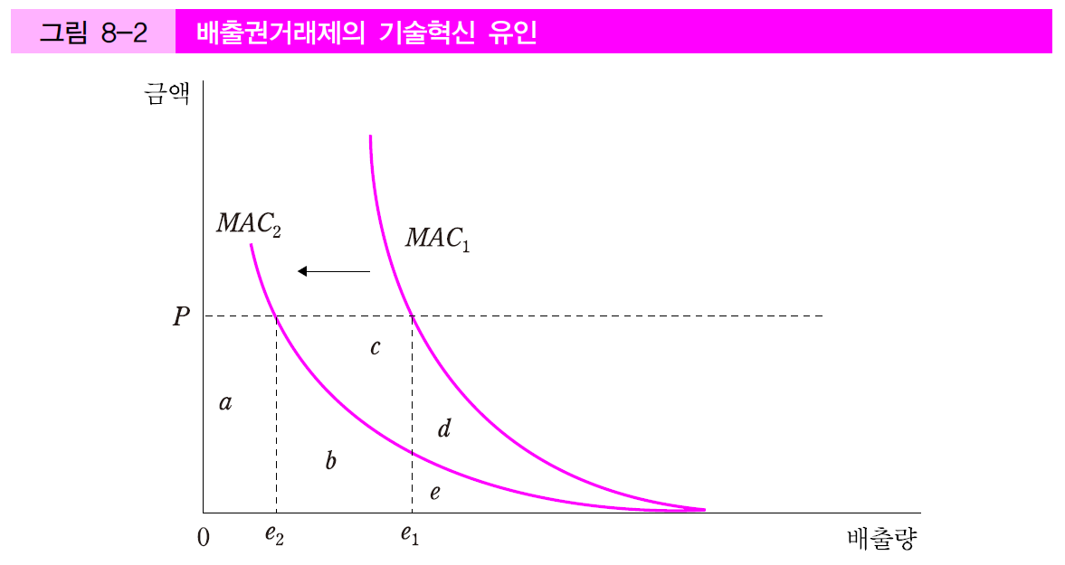
기술혁신유인: 동태적 효율성
그림에서는 배출량기준 거래제가 시행되고 있고, 배출권의 시장가격은 P임

Slide 19
기술혁신유인: 동태적 효율성
기술혁신 전
오염원은 배출권의 시장가격과 한계저감비용이 일치하는 e₁의 배출량을 선택함
저감비용으로 d+e, 배출권 구입을 위해 a+b+c를 지불하고 있으므로 오염원이 지불하는 총 비용은 a+b+c+d+e임
기술혁신 후
오염원의 한계저감비용이 MAC₂로 감소하여 오염원은 e₂의 오염물질을 배출함
저감비용으로 b+e, 배출권 구입을 위해 a를 지불하고 있으므로 오염원이 지불하는 총 비용은 a+b+e임
즉, 기술혁신을 통한 이득은 c+d이며, 이는 배출부과금제 하에서의 기술혁신 이득과 동일함

Slide 20
배출권거래제의 구체적인 실행 방안
배출권거래제는 이론적으로 단기적인 비용효과성과 장기적인 기술혁신유인을 가지고 있고, 규제당국과 오염원이 지속적으로 접촉할 필요도 없는 혁신적인 환경규제제도임
그러나 이를 구체적으로 실행하는 데에는 많은 장애요인들이 나타남
오염물질의 이질성으로 인한 문제
배출권거래의 동태적 측면
최초배출권의 분배문제와 정책의 수용성
배출권시장의 경쟁성
감시 및 감독비용
Notes:
6

Slide 21
오염물질의 이질성으로 인한 문제
오염물질이 이질적인 경우 오염도기준 거래제가 실행되어야 하나 시행이 어려움
이 문제를 해결하기 위해 몇 가지 대안을 사용할 수 있음
이질적 오염물질에 대해 적용되는 배출량기준 거래제
구획배출권거래제
단일 오염도기준 배출권시장
Notes:
6

Slide 22
이질적 오염물질에 대해 적용되는 배출량기준 거래제
오염물질의 이질성을 감안하여 정책을 설계하는 것이 어렵다면 오염물질이 이질적임에도 불구하고 배출량기준 거래제를 대신 사용하는 방안을 검토할 수 있음
이 경우 배출량기준 거래제를 대신 사용함으로써 오염도기준 거래제를 사용할 때에 비해 어느 정도나 추가비용을 지불해야 하는지를 파악해야 함
이 비용이 오염도기준 거래제를 무리하게 사용함에 따라 지불해야 하는 각종 거래비용이나 행정비용보다 적다면 배출량기준 거래제를 효과적인 대안으로 인정할 수 있음
Notes:
6

Slide 23
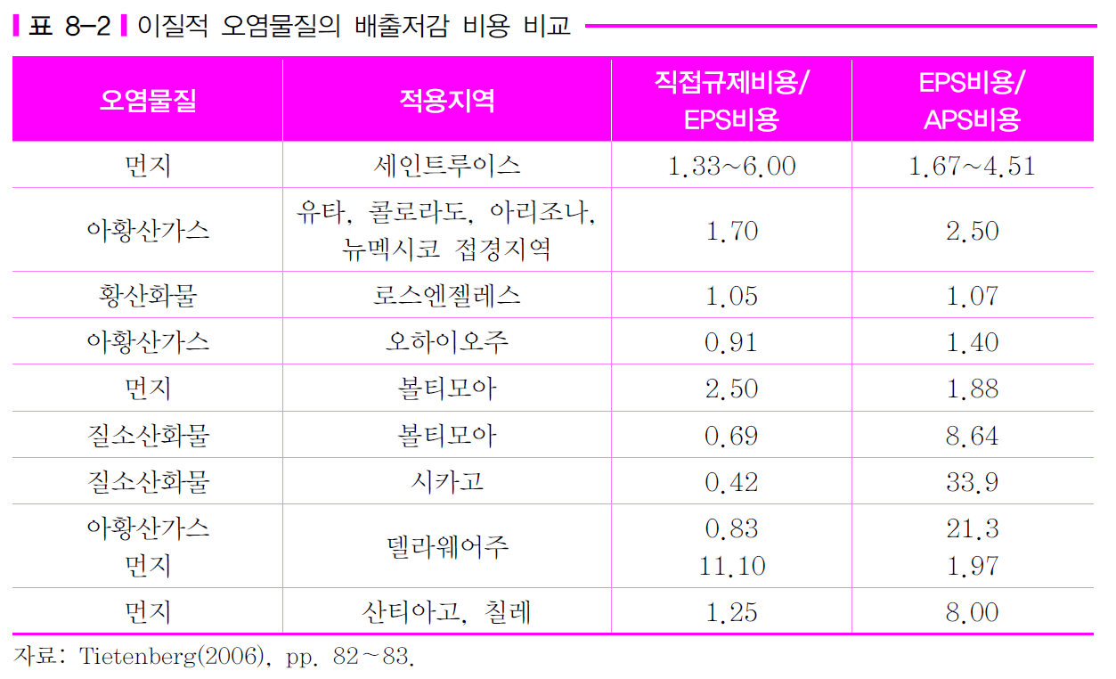
이질적 오염물질에 대해 적용되는 배출량기준 거래제
배출량기준 거래제가 오염도기준 거래제를 대체할 수 있는 정도는 대상오염물질이나 대상지역별로 크게 다름
오염물질의 이질성을 무시하고 배출량기준 거래제를 사용하는 것이 적합한지는 정책대상 오염물질과 대상지역의 특성을 고려하여 판단해야 함
Notes:
6

Slide 24
구획배출권거래제 (zonal emission permit system)
구획배출권거래제는 전체 오염관리지역을 몇 개의 구획으로 분리
같은 구획 내의 오염원은 배출량기준 거래제에 의해 거래하고, 다른 구획 간의 배출권 거래는 원칙적으로 금지함
구획화는 동시에 해결하기 어려운 두 가지 문제를 모두 고려해야 함
오염물질의 동질성을 확보하기 위해 가능한 한 작게 구획을 설정할 필요성
배출권 거래의 효율성을 확보하기 위해 가능한 한 많은 교환기회를 오염원에게 제공할 필요성
Notes:
8

Slide 25
구획배출권거래제
서로 다른 구획 간의 거래를 완전 금지하는 것이 문제가 된다면 제한된 형태로 구획 간 거래를 허용
미국 남캘리포니아 대기오염 관리제도는 대상지역을 해안과 내륙지역으로 구분하고, 내륙에 위치한 오염원이 해안의 배출권시장에서 배출권을 구입하는 것만 허용함
해안 오염물질은 내륙으로 쉽게 이동하지만 내륙의 오염물질은 해안으로 이동하지 않기 때문임
구획간 거래가 한 방향으로만 결정될 수 없는 경우, 정부가 정한 교환비율에 따라 구획 간 거래가 이루어지게 할 수 있음
제한된 형태나마 구획 간 거래를 허용할 경우 보다 탄력적인 제도가 될 것이지만, 오염물질의 이질성이 커지므로 목표오염도가 달성되지 못할 위험은 커짐
Notes:
8

Slide 26
단일 오염도기준 배출권시장
특정 도시에서 특히 오염도가 심한 지역이 있다면 이 지점을 기준으로 각 오염원의 전이계수를 구하고 배출권 교환비율을 정해줄 수 있음
이 방식은 단 하나의 오염도기준 배출권시장만을 개설하기 때문에, 오염원이 여러 군데의 배출권시장에 참여해야 하는 문제를 해결함
그러나 기준지점의 오염도는 나빠지지 않더라도 다른 지역의 오염도는 더 심해질 수 있음
Notes:
9

Slide 27
배출권거래의 동태적 측면
같은 배출량이라도 누가 언제 배출하느냐에 따라 오염도에 미치는 영향이 다르므로 정책효과의 공간적 분포는 물론이고 시간적 분포까지 고려해야 함
배출량 자체의 시간적 변화
계절에 따른 난방용 연료 사용
경기변동에 따른 공장의 가동률 변화
자연적 요인
공기 흐름의 방향과 세기
온수나 강수량
오염물질 자체가 축적성을 지닐 경우
시간이 지나면 동일한 오염물질량이 배출되어도 관측되는 오염도는 더 높아짐
Notes:
9

Slide 28
배출권거래의 동태적 측면
오염도가 시간이 지나면서 달라지거나 계절성을 지니기 때문에 정부는 목표 오염도기준을 정함에 있어 시간변수를 도입해야 함
예: 연평균 달성해야 할 수치, 24시간 평균 기준치 등
오염물질의 특성상 짧은 기간 동안 나타나는 높은 오염도가 문제가 되는 경우, 정책목표는 단기간 동안의 평균 오염도를 기준치 이하로 유지하는 데 있게 됨
배출권 거래의 동태적 측면과 관련하여 크게 두 가지 문제가 중요
배출권 예치(이월)와 차용
오염의 계절성 문제
Notes:
9

Slide 29
배출권 예치와 차용
배출권을 예치 혹은 이월하는 행위(banking)
이번 해에 배출할 수 있는 권리보다도 더 적은 양을 배출한 후 그 차이를 내년에 사용하려는 행위
배출권을 차용하는 행위(borrowing)
내년도의 배출권을 구입한 후 그 중 일부를 금년도에 미리 사용하는 행위
예치와 차용을 허용하면 오염원은 신축성을 얻게 되어 동태적 거래가 허용되지 않을 경우에 비해 총 저감비용을 줄일 여지가 있음
저감시설에 대한 투자시점을 선택함에 있어 재량권 부여
시장 전체에서 배출권의 수요가 높을 때를 대비하여 배출권을 절약할 수 있기 때문에 배출권의 시장가격을 안정화시키는 데에 기여
Notes:
9

Slide 30
배출권 예치와 차용
그러나 오염원들에게 부여하는 신축성이 사회 전체의 시각에서도 유리한 것이라고 볼 수는 없음
비용을 최소화하고자 하는 기업은 항상 비용지출을 뒤로 미루고자 함. 즉, 저감행위를 뒤로 미루고자 함
하지만 사회 전체로 보면 오염피해가 일찍 발생하는 것보다는 나중에 발생하는 것이 더 유리함
따라서 배출권의 시점 간 거래를 허용할 경우, 적용되는 이자율을 통상적인 이자율보다 더 높게 할 필요가 있음
Notes:
9

Slide 31
오염의 계절성 문제
오염물질이 배출되고 오염도가 결정되는 과정은 계절별로 달라짐
강우량, 온도, 기상조건 등 자연적·계절별 요인
동일한 오염물질이 배출되어도 오염도로 축적되는 정도가 계절별 요인에 의해 변함
계절적 요인에도 불구하고 연중 고정된 오염도기준을 달성하도록 하는 경우
배출량이 오염도로 축적되는 정도가 가장 심한 계절을 기준으로 배출권의 양과 거래방식이 결정되어야 한다는 단점이 있음
계절 특성을 제대로 반영하는 경우
오존은 온도가 높을 경우에 오염도가 쉽게 높아지므로 여름과 여타 계절로 분리하여 배출권거래제를 운용
예: 월 10톤의 오존 생성 가스 배출권을 가진 오염원이 있다면 여름기간에는 매월 5톤만을 배출할 수 있도록 허용함
Notes:
11

Slide 32
최초배출권의 분배문제와 정책의 수용성
배출권의 최초 분배문제는 비용효과성, 오염원 간의 형평성 문제 등에 영향을 미침
실제로 정책을 수행하는 데 있어 가장 큰 논란을 야기하는 요인이 될 수가 있으며, 이해 당사자들의 정책수용성에도 영향을 미침
배출권을 오염원들에게 분배하기 위해 여러 가지 방법을 사용할 수 있음
추첨, 선착순, 특정 규칙을 정해 행정적으로 배분, 경매 등
Notes:
11

Slide 33
최초배출권의 분배문제와 정책의 수용성
최초배출권을 무상으로 배분하는 방식이 가장 많이 사용되는데, 이 경우 무상 배분의 기준을 정해야 함
모든 오염원에 대해 동일한 양의 배출권을 분배하면 형평성은 충족되지만, 오염원의 생산활동 규모 차이 등을 무시
각 오염원이 배출하던 배출량에 비례하게 분배한다면, 오염물질 저감을 위해 많은 노력을 이미 기울인 기업에게는 매우 불합리한 방법일 것임
절충안으로, 전체 배출권의 일부는 모든 오염원에게 동일하게 분배한 뒤 나머지를 배출량에 비례하게 분배하는 방법이 있음
이렇게 정책도입 이전부터 활동하던 기존 오염원에게만 배출권을 무상으로 분배하는 방식을 그랜드파더링 (grandfathering) 이라 부름
Notes:
11

Slide 34
최초배출권의 분배문제와 정책의 수용성
경매제도(auctions) 역시 최초의 배출권 분배를 위해 유용하게 사용될 수 있음
배출권에 대해 가장 높은 지불의사를 표시한 오염원이 배출권을 가져감
경매수입만큼 정부 수입이 발생하고, 오염원들은 비용부담이 늘어나게 된다는 특징을 가짐
유상경매제도를 사용할 경우 오염원은 배출저감을 위한 저감비용과 배출권구입에 대한 비용을 지불해야 함
Notes:
11

Slide 35
최초배출권의 분배문제와 정책의 수용성
만약 저감비용과 배출권 구입비용의 합이 직접규제 때의 비용보다 훨씬 크다면 오염원들의 저항에 직면할 수 있음
경매를 통한 수입을 오염원들에게 되돌려 주어 해결할 수 있음(zero-revenue auctions)
오염물질의 이질성을 적절히 반영하는 오염도기준 거래제는 배출권 구입비용을 감안하더라도 직접규제보다 비용이 더 적을 수 있음
오염물질이 이질적임에도 배출량기준 거래제를 시행하면 낮은 효율성으로 정책비용이 커져 저항 가능성 높아짐
따라서 현재 운용중인 배출량기준 거래제는 모두 정책도입 시에는 그랜드파더링을 선택하고 이후 경매제도로 전환
Notes:
11

Slide 36
배출권시장의 경쟁성
배출권거래제가 성공하려면 배출권 시장이 원활히 작동해야 하며 완전경쟁시장의 조건을 갖춰야 함
시장에 대한 영향력이 있는 거래자가 배출권을 판매하는 경우
이 거래자가 배출권 판매량을 늘릴수록 시장가격은 하락함
완전경쟁일 경우에 비해 더 적은 양의 배출권만 판매하여 산업 전체의 저감비용 최소화를 위한 조건이 충족되지 않음
반대로 시장에 대한 영향력을 가지는 거래자가 배출권을 구입하는 경우
이 거래자가 배출권 구매량을 늘릴수록 시장가격은 상승함
완전경쟁일 경우에 비해 더 적은 양의 배출량을 사려고 하여 산업 전체의 저감비용 최소화를 위한 조건이 충족되지 않음
Notes:
11

Slide 37
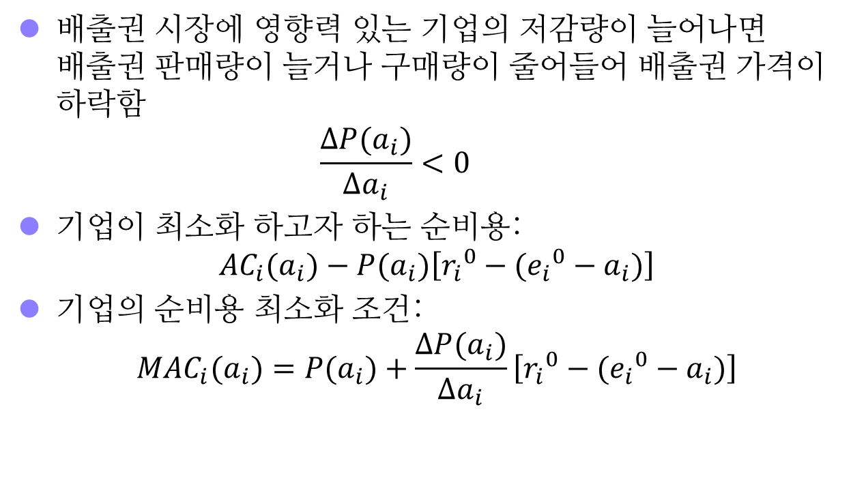
불완전경쟁 배출권 시장에서의 거래행위
배출권 시장에 영향력 있는 기업의 저감량이 늘어나면 배출권 판매량이 늘거나 구매량이 줄어들어 배출권 가격이 하락함
$$\frac{ΔP(a_{i})}{Δa_{i}}<0$$
기업이 최소화 하고자 하는 순비용:
$$AC_{i}(a_{i})−P(a_{i})\left[{r_{i}}^{0}−({e_{i}}^{0}−a_{i})\right]$$
기업의 순비용 최소화 조건:
$$MAC_{i}(a_{i})=P(a_{i})+\frac{ΔP(a_{i})}{Δa_{i}}\left[{r_{i}}^{0}−({e_{i}}^{0}−a_{i})\right]$$

Slide 38
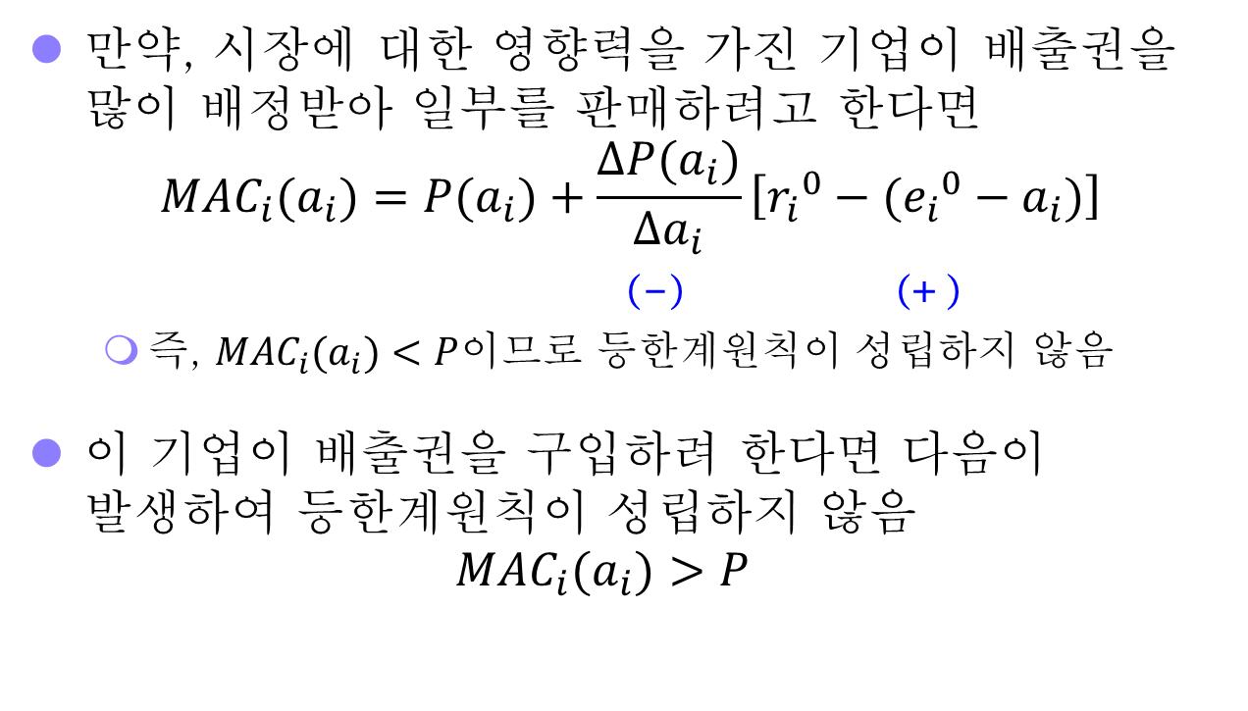
불완전경쟁 배출권 시장에서의 거래행위
만약, 시장에 대한 영향력을 가진 기업이 배출권을 많이 배정받아 일부를 판매하려고 한다면
$$MAC_{i}(a_{i})=P(a_{i})+\frac{ΔP(a_{i})}{Δa_{i}}\left[{r_{i}}^{0}−({e_{i}}^{0}−a_{i})\right]$$
(-) (+)
즉, $MAC_{i}(a_{i})<P$이므로 등한계원칙이 성립하지 않음
이 기업이 배출권을 구입하려 한다면 다음이 발생하여 등한계원칙이 성립하지 않음
$$MAC_{i}(a_{i})>P$$

Slide 39
불완전경쟁 배출권 시장에서의 거래행위
시장가격에 영향을 미칠 수 있는 거래자가 있으면 배출권 시장은 비용효과적인 배출권 및 저감량 분배를 달성할 수 없음
배출권제도는 다른 환경규제제도에는 없는 배출권 시장의 경쟁성 확보라는 문제를 가지고 있음
따라서 이 제도의 실행방식을 설계함에 있어서 배출권 시장의 독점화를 막는 방안을 고려해야 함

Slide 40
감시 및 감독비용
배출권거래제는 정부와 오염원이 직접 접촉할 필요성을 줄여주는 정책이나, 이 제도 역시 오염원의 행위를 감시, 감독하는 비용을 필요로 함
정부는 각 오염원이 배출권보다 더 많은 양의 배출을 하지 않도록 감시하며, 이 과정에서 상당한 정도의 비용이 소요됨
배출권거래제와 배출부과금제의 감시 및 감독비용 비교
배출권거래제의 경우 오염원들이 서로의 행동을 감시할 가능성이 있어, 부과금제에 비해 정부의 감시의무가 완화될 여지가 있음
어느 오염원이 보유 배출권 이상을 배출할 경우, 시장수요가 정상적인 경우에 비해 더 작게 되어 배출권을 시장에 팔고자 하는 오염원이 피해를 당하므로 이를 행정당국에 고발하고자 할 것임
Notes:
11

Slide 41
감시 및 감독비용
배출권거래제와 직접규제의 감시 및 감독비용 비교
어떤 제도에 더 큰 감독비용이 소요될지 분명하지 않음
직접규제에서 감시 및 감독비용이 더 큰 요인
배출권거래제는 오염원 서로간의 상호감시가 가능함
배출권거래제의 비용효과성으로 인해 오염원의 저감비용이 줄어 불법 배출을 할 인센티브가 감소함
배출권거래제에서 감시 및 감독비용이 더 큰 요인
배출권 예치를 허용할 경우 불법행위로부터 얻을 수 있는 이득이 커져 더 많은 감시를 해야함
배출권거래제가 시행되면 정부는 오염원의 배출량을 상시 파악해야 하며 배출권의 초기보유량부터 거래를 통한 권리이전 현황까지 계속해서 정보를 확보해야 함
Notes:
11

Slide 42
배출권거래제 실행 사례
배출권거래제의 많은 사례는 오염물질의 수량위주 규제를 선호해 온 미국의 대기오염 관리정책에서 찾을 수 있으며, 교토의정서에 의해 온실가스 배출권의 전 지구적인 거래 가능성도 열림
실행 사례
옵셋정책, 배출권거래 프로그램
황배출권 프로그램
유럽연합의 배출권거래제
한국의 배출권거래제
Notes:
11

Slide 43
옵셋정책: 최초의 적용사례
직접규제에 기초한 1970년대 미국 대기오염 관리정책은 오염을 줄이는데 큰 기여를 하였으나, 획일성에 따른 비효율성이 지속적으로 지적되어 옴
미국 환경처(EPA)가 정한 오염도기준 이상의 오염이 발생한 지역에는 새로운 산업시설이 들어서는 것이 불가능하였음
1976년에 옵셋정책(offset policy)이 도입됨
어떤 오염원이 오염물질 배출량을 줄일 경우 EPA는 이 저감량에 대해 크레디트(credit)를 인정하고, 이는 새로이 이 지역에 진입하려는 기업에게 제공될 수 있도록 함
새로운 오염원은 필요한 배출량보다 20% 더 많은 양의 크레디트를 구입하도록 하였고, 이 초과 배출권은 행사되지 못하게 하여 오염도 개선효과를 꾀함
Notes:
11

Slide 44
배출권거래 프로그램 (Emissions Trading Program, ETP)
이후 옵셋제도는 버블(bubble), 넷팅(netting), 뱅킹(banking)의 세 가지 제도와 결합되어 배출권거래 프로그램으로 확장됨
버블정책(bubble policy)
신규오염원이 아닌 기존오염원도 다른 오염원으로부터 배출권 획득이 가능하게 함
넷팅(netting)
공장을 확장하고자 할 경우 공장 내 다른 부분에서 배출량을 줄여 공장 확장으로 인해 늘어나는 배출량을 상쇄하도록 하는 제도임
기존 오염원은 설비 확장 시 신규 오염원으로 지정되어 옵셋이 요구하는 바와 같이 강한 규제대상에 포함되는 것을 피할 수 있게 됨
뱅킹(banking)
기업이 자신이 줄인 배출량 만큼 배출권을 축적하여 나중에 버블, 옵셋, 넷팅을 위해 사용할 수 있도록 하는 제도
Notes:
11

Slide 45
황배출권 프로그램 (Sulfur Allowance Program)
황배출권 프로그램은 배출권거래제 시행 역사에서 기념비적인 제도로 중요성을 가짐
미국은 1990년 대기관리법 수정안을 통해 산성비 프로그램(Acid Rain Program)을 도입하여, 아황산가스(SO2)에 대해서는 배출권거래제를 주요 정책수단으로 채택함
아황산가스를 배출하는 발전소를 대상으로 배출권거래제가 적용됨
Notes:
11

Slide 46
황배출권 프로그램
황배출권 프로그램 시행 단계
제1단계는 오염물질을 많이 배출하는 발전설비와 자발적으로 참여하는 설비에 대해 적용(1995년~)
제2단계는 25메가와트 이상의 모든 설비와 황함유량이 0.05% 이상인 투입요소를 사용하는 모든 설비에 대해 적용(2000년~)
각 발전소에 배출권한을 분배하고 배출권은 사용, 판매, 예치가 가능하도록 함
배출권은 시카고의 거래소를 통해 조직화된 시장에서 거래됨
발전소뿐 아니라 개인 등 누구든지 배출권을 구입할 수 있음
매년 전체 배출권의 3%를 회수한 후 경매를 통해 판매하여 거래를 촉진함
Notes:
11

Slide 47
황배출권 프로그램
황배출권 프로그램은 여러 측면에서 성공적으로 평가됨
1990-2004년 사이 석탄발전소 발전량이 25% 증가하였음에도 SO2 배출량은 35% 감소함
장기 저감목표를 조기 달성함
뱅킹이 허용되면서 정책 초기에 저감이 크게 이루어지고, 2단계에서도 배출권 이하로 배출량이 유지됨
직접규제 등 다른 형태의 환경정책 대비 15-90%의 비용절감이 있었던 것으로 추정됨
발전소 기술개발 촉진에도 유효한 효과를 거둠: 석탄을 효율적으로 혼합하는 방법, 배출권가격을 운영비에 반영하는 방법, 탈황시설을 효과적으로 설치하는 방법 등
배출권 거래도 활발히 이루어지며 2003년까지는 안정적으로 유지되었으나 이후 정부가 새로 도입하려는 정책의 불확실성과 정책간 상충문제, 법적 다툼 등으로 정책 효력 거의 상실
Notes:
11

Slide 48
유럽연합의 배출권거래제
유럽연합 배출권거래계획(EU Emissions Trading Scheme, EU-ETS)의 가장 큰 동기는 교토의정서의 합의사항 이행을 촉진한다는 것임
2020년까지 1990년 대비 20%, 2050년까지 80-95%의 온실가스 감축을 목표로 함
EU 전체에서 배출되는 온실가스의 45% 정도가 배출권 시장에 포함됨
11,000개 이상의 발전소 및 에너지를 많이 사용하는 기업과 상업용 항공회사, 2024년부터 해운회사까지 적용대상
배출권은 원래 대부분 무상분배 되었지만 2013년부터 경매를 통해 배분하는 것을 원칙으로 함
Notes:
11

Slide 49
유럽연합의 배출권거래제
무상배분은 기업의 배출저감 노력과 ‘탄소누출(carbon leakage)’을 고려해서 이루어짐
탄소누출: EU 내의 강화된 정책으로 생산비가 상승하여 역외 기업의 시장점유율이 높아져 지구 전체의 탄소배출량이 다시 늘어날 위험성
거래제 도입으로 비용상승이 크거나 역외 교역비중이 높은 기업의 경우 탄소누출 가능성이 높다고 보고 무상배분 비율을 높게 잡음
EU-ETS의 배출권 가격은 2008년 이후 지속적으로 하락하다가 2017년부터 다시 상승하기 시작함
Notes:
11

Slide 50
유럽연합의 배출권거래제
가격 안정화 조치
낮은 배출권 가격으로 저감노력의 필요성이 줄어들고 정책효과가 약화되는 문제 발생
EU는 배출권 가격하락에 대한 해결책으로 2014-2016년 간 경매를 통해 공급할 예정이었던 배출권의 일부의 공급시기를 2019-2020년으로 늦추고, 2019년부터 시장안정비축(market stability reserve, MSR)이라는 수급불균형 조절 장치를 도입함(본문 설명 참조)
MSR 도입과 배출권 발행 감소의 효과로 배출권가격이 다시 상승함
Notes:
11

Slide 51
EU의 CBAM
EU 내 산업을 보호하고 탄소누출때문에 무상배분을 계속 유지해야 하는 문제를 완화하고자 탄소국경제조정제(Carbon Border Adjustment Mechanism, CBAM) 도입
2026년부터 본격 시행
철강, 알루미늄, 시멘트, 비료, 전력, 수소 등 6개 산업
이들 제품 수입 시 내재탄소량(embedded emission) (=생산과정에서 배출된 탄소량)을 EU 수입업자가 신고해야 함
내재탄소량만큼 CBAM 인증서를 구매해야 하고, 그 가격은 EU-ETS 가격과 연동됨
수출국에서 이미 지불한 탄소비용이 있을 경우 그 만큼 구매 의무가 차감됨
미국도 유사한 정책 도입 검토
한국은 6가지 산업의 대 EU수출 비중이 높은 편임
Notes:
11

Slide 52
한국의 배출권거래제
한국도 온실가스 배출저감을 위한 주 정책수단으로 배출권거래제를 선택함
2018년에 배출량의 40%를 2030년까지 감축하고 2050년에 탄소중립 실현 목표
적용 대상은 배출량 125,000 CO₂톤 이상인 업체, 25,000 CO₂톤 이상인 사업장, 자발적으로 참여하려는 기업임
1기인 2015-2017년에는 배출권을 무상할당, 2기인 2018-2020년에는 약 3%의 배출권을 경매로 배분하였고, 3기인 2021-2025년에는 경매를 통한 유상할당 비중을 10%까지 높임
비용발생도ⅹ무역집약도≥0.2% 이상인 기업에겐 무상 배분
비용발생도: (배출량ⅹ배출권가격)/업체의 부가가치 생산액
무역집약도: 업체가 속한 업종의 수출입액/(매출액+수입액)
Notes:
11

Slide 53
한국의 배출권거래제
한국 배출권시장의 배출권은 할당배출권, 상쇄배출권, 외부사업감축량 세 가지임
할당배출권(KAU)은 정부가 할당대상사업체에 할당한 배출권으로 가장 큰 거래 비중을 차지함
상쇄배출권(KCU)은 의무감축량을 할당받은 사업장이 해당 영역 외에서 감축행위를 하고 인증받은 배출권임
외부사업감축량(KOC)은 할당대상이 아닌 외부사업자가 할당대상업체 사업장 밖에서 국제적인 기준에 따라 감축, 흡수, 제거하여 인증받은 감축실적임: 할당대상업체는 이를 구매하여 상쇄배출권으로 전환할 수 있음
배출권거래는 한국거래소 또는 장외에서 협의에 의해 거래될 수 있음
Notes:
11

Slide 54
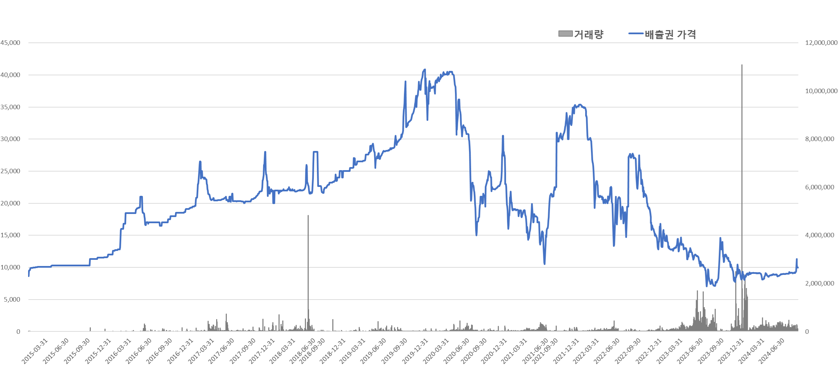
한국의 배출권거래제
가격과 거래 동향
Notes:
11

Slide 55
한국의 배출권거래제
가격에 미치는 영향
수요측 요인: 경기 상황, 에너지 가격 등
공급측 요인: 정부 공급량, 시장 안정화 정책
기술 조건: 특히 한계저감비용
배출권 이월 제한 여부, 전력산업 가격설정에 배출권 구입비를 생산비 보전에 반영하는지 여부 등도 배출권 가격에 민감함 영향을 미침
Notes:
11

Slide 56
각국의 탄소저감 유인제도
세계은행 상황판(State and Trends of Carbon Pricing Dashboard) 자료
3가지 유인제도
탄소세(39개 국가/지역)
ETS(35개 국가/지역)
크레딧 발행 메커니즘(35개 국가/지역): 자발적으로 줄인 배출량으로 크레딧을 받고 이를 (주로 해외) 수요자에게 판매하게 하는 제도
탄소세와 ETS에 집중하면, 전 세계 탄소 배출량의 각각 5.2%와 17.8%, 두 제도가 함께 사용되는 것이 0.9% (합하여 23.9%, 2024년)이기 때문에 대량 배출국가에서 주로 ETS를 선호함
Notes:
11

Slide 57
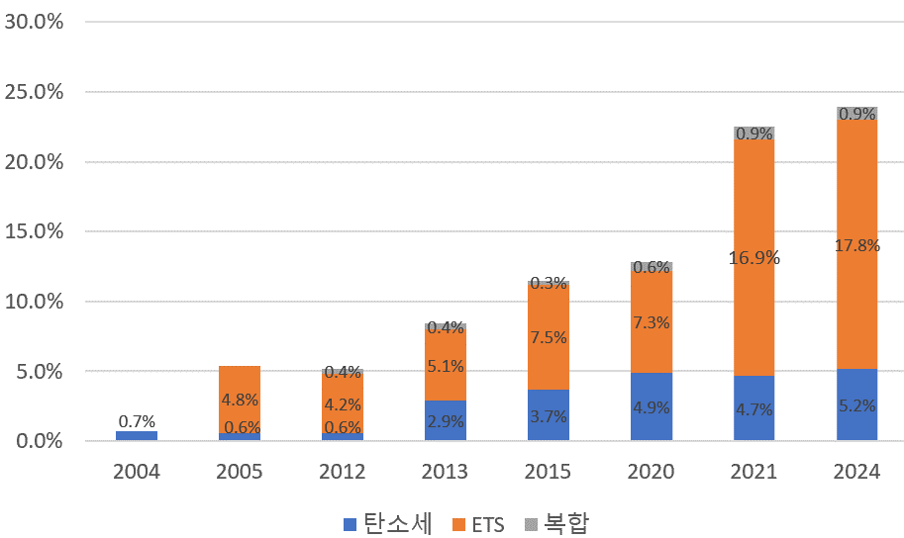
각국의 탄소저감 유인제도
전 세계 배출량 중 두 가지 유인제도에 의해 통제되는 비율
Notes:
11

Slide 58
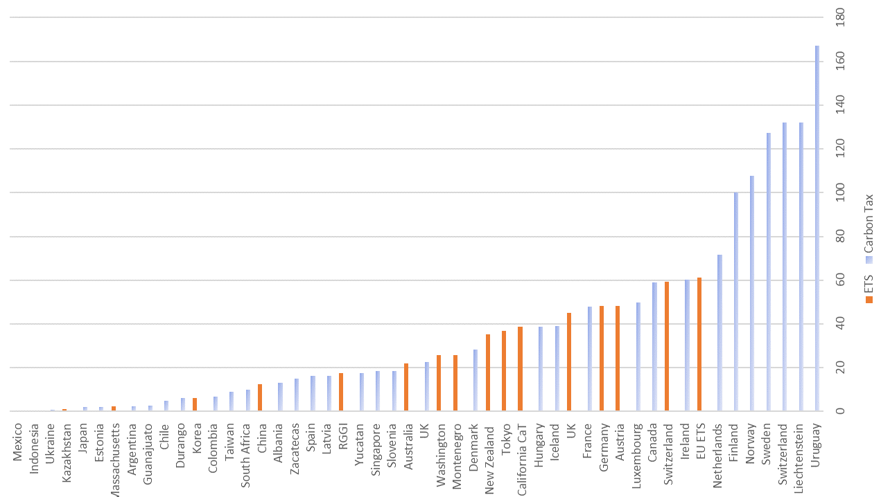
각국의 탄소저감 유인제도
탄소가격(2024년 8월 현재)
Notes:
11

Slide 59
수질오염과 배출권거래제
앞에서 살펴본 사례들은 모두 대기오염물질을 대상으로 함
수질오염은 여러 특성으로 인해 배출권거래제를 적용하기가 어려움
수질오염물질이 수계 내에서 어떻게 이동하는지 파악이 어려움
배출농도규제나 정화시설 가동 의무화 등 기술기준을 사용하는 경우가 많아 수량위주의 규제제도인 배출권거래제와 조화를 이루기 힘듦
수질오염은 매우 이질적이어서 1:1 거래를 원칙으로 하는 배출권거래제가 도입되기 어려움
그러나 배출권거래제와 관련된 이론적, 경험적 지식이 축적되면서 수질오염에도 배출권거래제가 실행될 가능성이 점차 높아지고 있음

